Slide 1


Мои безопасные каникулы
Главное управление МЧС России по Свердловской области

Slide 2

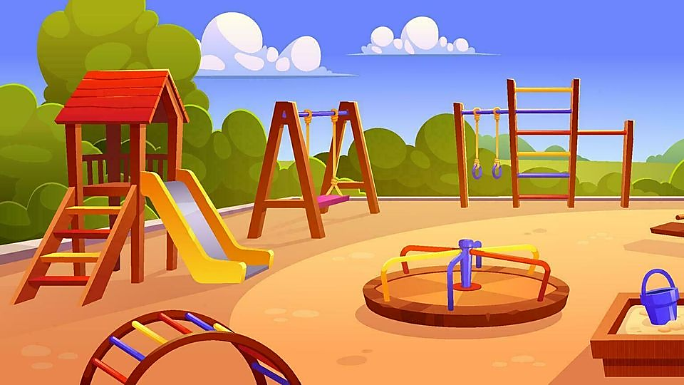




Во дворе и на площадках
На улице
Безопасное поведение учащихся в период каникул
Дома
У водоёмов
В лесу и на природе

Slide 3
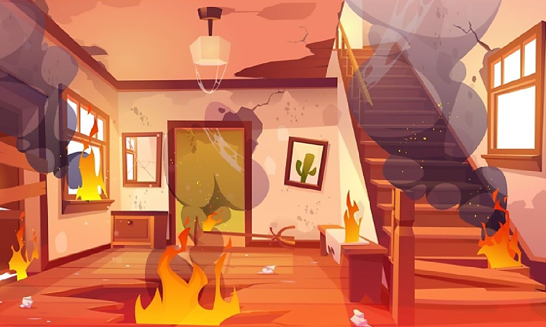
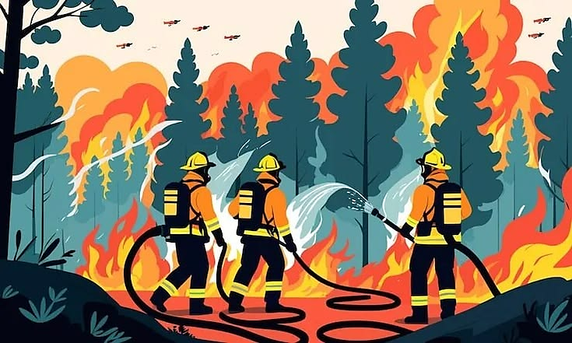
Чрезвычайные ситуации и правила безопасного поведения
Пожар
Если увидели огонь, немедленно отойдите в безопасное место и сообщите взрослым
Позвоните в пожарную службу по номеру 01 или 112
При звонке чётко скажите: что горит, где вы находитесь (адрес или ориентиры), ваше имя
Если в помещении дым, пригнитесь к полу и двигайтесь к выходу, закрывая рот и нос влажной тканью
Не прячьтесь в шкафах или под кроватями — это затруднит поиск спасателей

Slide 4



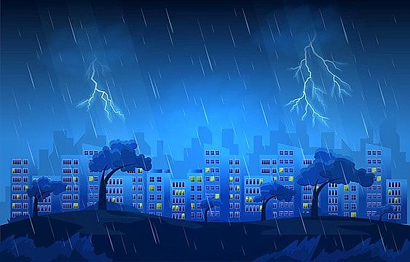
Потерялись
Оставайтесь на месте — так вас быстрее найдут
Позовите на помощь громко и чётко
Если есть телефон, позвоните родителям или по номеру 112
Если рядом есть взрослые (охранник, продавец, полицейский), подойдите и попросите помощи
Гроза
Уйдите с открытого пространства (поле, пляж) и не прячьтесь под высокими деревьями
Отложите в сторону металлические предметы (зонт, велосипед)
Найдите низкое укрытие (овраг, канава) или присядьте, обхватив колени руками

Slide 5


Встреча с дикими животными
Не подходите близко, не пытайтесь их погладить или покормить
Не делайте резких движений и не кричите — это может спровоцировать нападение
Медленно отступайте назад, не поворачиваясь спиной
Укусы насекомых и клещей
Носите длинные рукава и брюки в лесу, используйте репелленты
После прогулки осмотрите тело, особенно шею, подмышки и паховую область
Если нашли клеща, не вытаскивайте его самостоятельно — сообщите взрослым, чтобы обратиться к врачу

Slide 6



Номера экстренных служб
112 — единый номер вызова экстренных служб (работает даже без SIM карты)
01 — пожарная охрана
02 — полиция
03 — скорая помощь
04 — газовая служба

Slide 7




СИГНАЛ «ВНИМАНИЕ ВСЕМ»
Что необходимо делать по этому сигналу?
Если Вы находитесь дома, на работе, в общественном месте и услышали звук сирены или звуковой сигнал «ВНИМАНИЕ ВСЕМ», то немедленно включите приемник радиовещания на любой программе или включите телевизионный приемник на любой местный новостной канал.
По окончании звукового сигнала «ВНИМАНИЕ ВСЕМ» по каналам телевидения и по радио будет передаваться речевая информация о сложившейся обстановке и порядке действия населения.
Полностью прослушав и поняв речевую информацию, необходимо выполнить все рекомендации. Если Вы не полностью прослушали речевую информацию, то не спешите выключить радио или телевизор, информация будет повторена еще раз.

Slide 8

Главное управление МЧС России по Свердловской области
Ваша безопасность — в ваших руках! Соблюдайте правила, будьте внимательны и осторожны, а в любой непонятной ситуации сразу обращайтесь за помощью к взрослым или звоните в экстренные службы. Пусть ваши каникулы будут яркими, весёлыми и безопасными!

